Slide 1
简单编译器的实现
C++到Python
组员：朴灿彬、岳坤、王展鹏 时间：2023.01.08

Slide 2
01
词法/语法分析部分
02
语义处理和代码生成
目录
CONTENTS
03
实现功能和效果展示

Slide 3
PART ONE
1.词法/语法分析部分

Slide 4
01
词法/语法分析
所用工具：win_flex
原理：用正则表达式定义token格式，将 所匹配token返回给语法分析器使 用。
难点：token的分类以及定义
词法
分析
所用工具：win_bison
原理：运用自底向上(Bottom-up)分析方 法——分析栈中进行移进-归约动 作。
难点：解决移进/归约与归约/归约两大冲 突
语法
分析
Notes:
第一部分是词法/语法分析部分。我们在词法分析部分用到的工具是win_flex，运用该工具，可以用正则表达式定义token的格式，将匹配到的token返回给语法分析器使用。这个模块主要攻克的难点是token的分类与定义。在语法分析部分中用到的工具则是win_bison，该工具运用自底向上(bottom-up)的分析方法，即通过在分析栈中进行移进-归约动作的方式进行语法分析工作。在语法分析模块中主要攻克的难点则是解决移进/归约与归约/归约两大冲突。

Slide 5
PART TWO
2. 语义处理和代码生成

Slide 6
02
语义处理和代码生成
递归调用函数
generate_code()
针对每个非终结符调用generate_xxxexpr()
自定义函数声明和python代码块
1
2
3
4
遍历语法树
分析内部节点
非终结符产生式
调用函数
生成结点语句
补充缩进、
头尾函数定义
Notes:
generate_code()函数按照语法树的节点类型划分，对每一个非终结符的每一个产生式都进行分别的分析和处理，例如generate_include_expr()函数负责分析c++代码中的头文件包含部分。这些函数一共有21个，包含了大部分c++程序代码中的常见语句。
generate_code()函数采用递归调用的方式遍历语法树，节省了代码量。每次函数接收两个参数：tree_node结点类型和int类型，分别表示将要分析的目标结点和代码块层级（用于实现python代码的缩进语法）。

Slide 7
PART THREE
3.实现功能和效果展示

Slide 8
03
实现功能和效果展示
实现功能：
include指令：编译器可以识别c++头文件包含语句，并且将常用的标准库头文件转换为对应的python标准库模块（例如<cmath>头文件转换为math模块），便于编译使用相对应的函数。
函数调用语句：编译器可以识别出函数调用语句。
变量的定义：编译器识别c++中变量的声明和定义语句，并转换为对应的python代码。
逻辑和运算表达式：编译器支持布尔逻辑表达式和运算表达式生成。
标准输入输出流语句：编译器支持cin/cout语句的实现（通过python内置函数）。
一维动态数组：编译器可以识别一维整型动态数组的声明定义。
for循环：编译器支持for循环的编译运行。
if-else分支：编译器可以实现if-else语句。
代码缩进：编译器可以根据c++代码的结构生成语法正确的python代码块缩进格式。
Notes:
generate_code()函数按照语法树的节点类型划分，对每一个非终结符的每一个产生式都进行分别的分析和处理，例如generate_include_expr()函数负责分析c++代码中的头文件包含部分。这些函数一共有21个，包含了大部分c++程序代码中的常见语句。
generate_code()函数采用递归调用的方式遍历语法树，节省了代码量。每次函数接收两个参数：tree_node结点类型和int类型，分别表示将要分析的目标结点和代码块层级（用于实现python代码的缩进语法）。

Slide 9
03
实现功能和效果展示
难点和创新点：
Include语句转化：在生成头文件时，我们找到了一些具有相似作用的c++库文件和python库模块：<unistd.h>和os模块、<cstdlib>和sys模块、<cmath>和math模块、<ctime>和time模块、<random>和random模块，这些常用的支持文件可以产生对应关系，便于实现常用函数的转化和调用。
Python代码块缩进实现：python依靠代码块缩进解释代码层级逻辑，我们为了实现缩进逻辑，在generate_code()函数的参数中传入一个整数，用于记录每次递归调用时代码块的层级，并且在每个需要换行的语句前打印制表符，这样就实现了缩进逻辑。
Notes:
generate_code()函数按照语法树的节点类型划分，对每一个非终结符的每一个产生式都进行分别的分析和处理，例如generate_include_expr()函数负责分析c++代码中的头文件包含部分。这些函数一共有21个，包含了大部分c++程序代码中的常见语句。
generate_code()函数采用递归调用的方式遍历语法树，节省了代码量。每次函数接收两个参数：tree_node结点类型和int类型，分别表示将要分析的目标结点和代码块层级（用于实现python代码的缩进语法）。

Slide 10
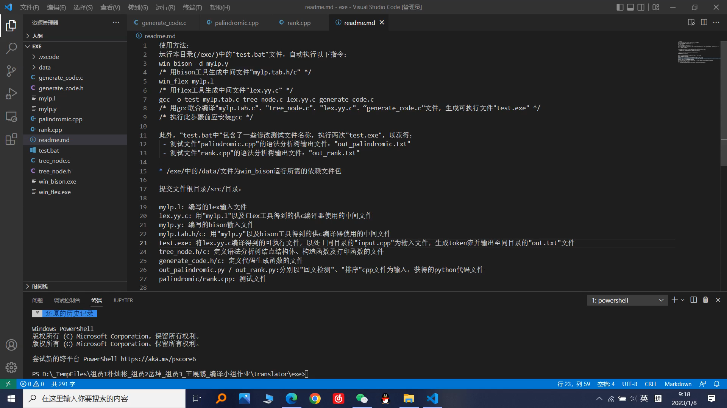

Slide 11
THANKS

